Slide 1
NỘI QUY LỚP HỌC ONLINE
Vào học đúng giờ, ngồi đúng vị trí.
Tắt mic trong tiết học. Muốn phát biểu – Giơ tay.
Chuẩn bị sách vở đầy đủ.
Chỉ 1 người nói tại 1 thời điểm.
Hoàn thành các nhiệm vụ học tập trước, trong, sau giờ học.

Slide 2
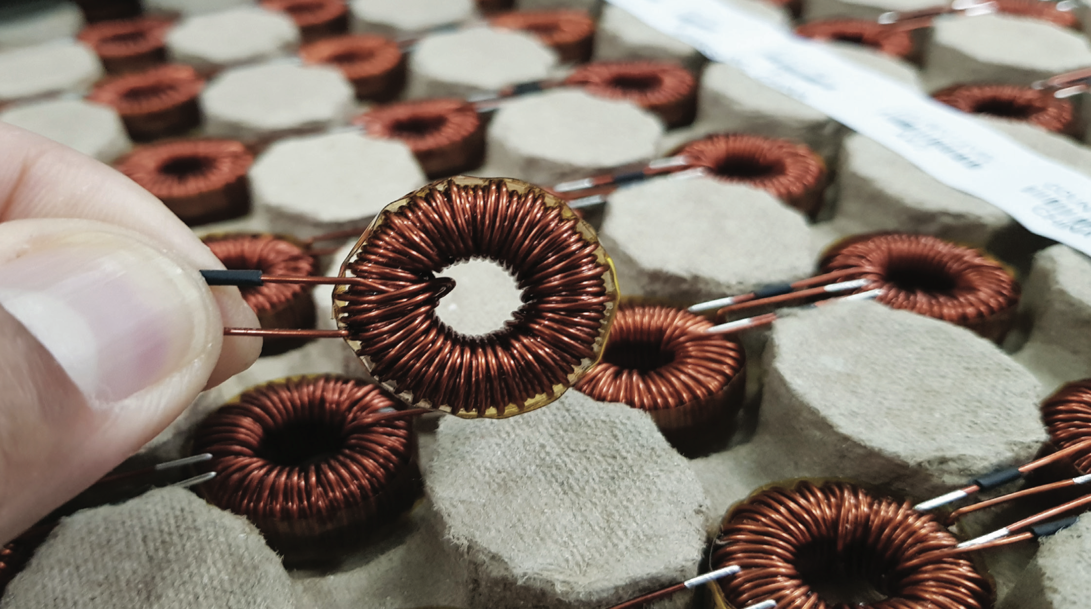
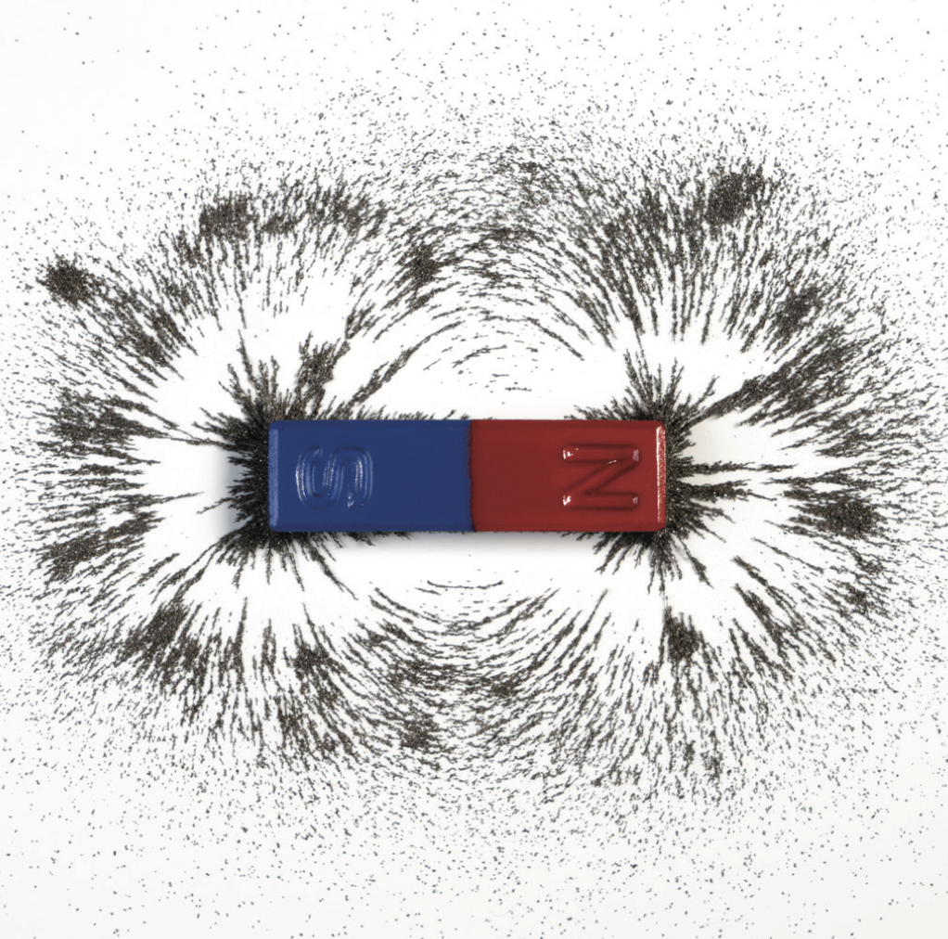
ĐẶT VẤN ĐỀ
Trong bài trước thì chúng ta đã tìm hiểu về tương tác giữa nam châm và dòng điện. Lực từ sẽ có tính chất cụ thể như thế nào?
Ta có cường độ điện trường là đại lượng đặc trưng cho tác dụng của điện trường. Vậy đại lượng nào sẽ đặc trưng cho tác dụng của từ trường.

Slide 3
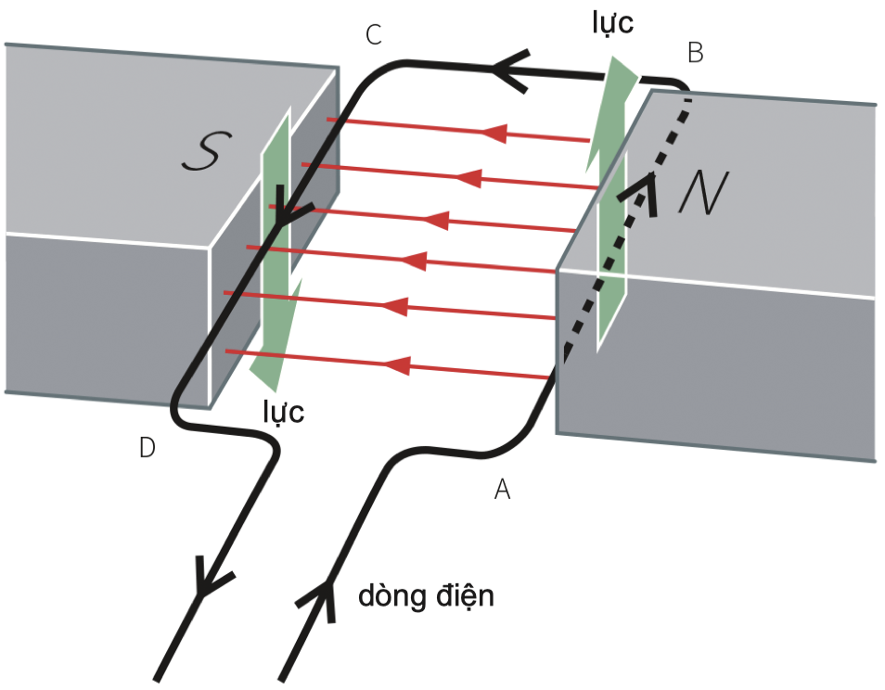
Bài 20: LỰC TỪ.
CẢM ỨNG TỪ.

Slide 4
MỤC TIÊU
Trình bày được đặc điểm của lực từ do từ trường tác dụng lên đoạn dây dẫn mang dòng điện đặt trong nó.
Phát biểu được định nghĩa vector cảm ứng từ, đơn vị của cảm ứng từ.
Hiểu và áp dụng được biểu thức tổng quát của lực từ tác dụng lên đoạn dây dẫn mang dòng điện.

Slide 5
TIẾN TRÌNH BÀI HỌC
1. Lực từ
2. Cảm ứng từ
3. Vận dụng

Slide 6
I. Lực từ
Hoạt động 1.1: Tìm hiểu về Từ trường đều
- Hoạt động cá nhân – Thời gian 3p
- Đọc SGK trang 126 kết hợp với các kiến thức đã học về điện trường đều, và trả lời các câu hỏi sau đây:
- Cách thức: trả lời trên trang padlet sau https://bit.ly/2WLMsiD
Câu hỏi:
+ Nêu các đặc điểm của từ trường đều. + So sánh, nêu những điểm giống và khác của từ trường đều và điện trường đều.
Uniform electric field: điện trường đều

Slide 7
I. Lực từ
I. Lực từ
1. Từ trường đều
Từ trường đều là từ trường mà đặc tính của nó giống nhau tại mọi điểm; các đường sức từ là những đường thẳng song song, cùng chiều và cách đều nhau.
Uniform magnetic field: từ trường đều

Slide 8
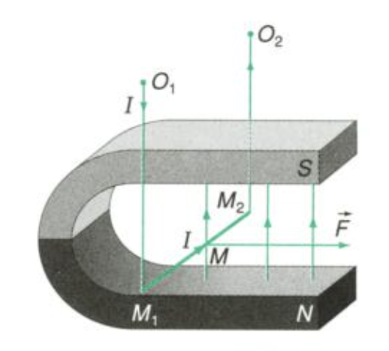
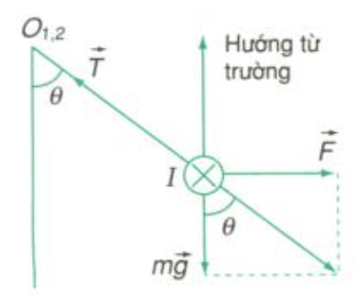
I. Lực từ
Hoạt động 1.2: Tìm hiểu về Lực từ
- Hoạt động cá nhân – Thời gian 3p
- Đọc SGK trang 126 kết hợp với quan sát video, trả lời các câu hỏi sau đây:
Câu hỏi:
+ Lực từ F xuất hiện khi nào?
+ Chiều của lực từ F, chiều dòng điện và chiều của đường sức từ có đặc điểm gì?
+ Từ thí nghiệm, em hãy thiết lập hệ thức tính độ lớn lực từ F.
Magnetic force: lực từ

Slide 9
I. Lực từ
I. Lực từ
1. Từ trường đều
2. Lực từ
- Lực từ do từ trường đều tác dụng lên một đoạn dây dẫn mang dòng điện.
- Lực từ tác dụng lên một đoạn dây dẫn mang dòng điện đặt trong từ trường đều có phương vuông góc với các đường sức từ và vuông góc với đoạn dây dẫn.
- Lực từ có độ lớn phụ thuộc vào từ trường và cường độ dòng điện chạy qua dây dẫn.
Uniform magnetic field: từ trường đều

Slide 10
II. Cảm ứng từ
Thí nghiệm:
Khi thay đổi 𝐼 và 𝑙 trong thí nghiệm ở mục I. Ta thấy rằng thương số $\frac{F}{Il}$ không thay đổi.
Từ đó các nhà khoa học thấy rằng, có thể coi thương số này là đặc trưng cho tác dụng của từ trường tại vị trí khảo sát.
Người ta định nghĩa thương số đó là cảm ứng từ tại vị trí đang xét và kí hiệu nó là B.
Câu hỏi
+ Từ công thức trên, em hãy tìm đơn vị của cảm ứng từ B.
+ Em hãy rút ra kết luận về vector cảm ứng từ B.

Slide 11
II. Cảm ứng từ
Nhận xét
+ Cảm ứng từ B có đơn vị là $\frac{1N}{1A.1m}$ Ngoài ra, cảm ứng từ B còn có một đơn vị ngắn gọn và phổ biến hơn đó là Tesla (T).
+ Vector cảm ứng từ B tại một điểm Có hướng trùng với hướng của từ trường tại điểm đó Có độ lớn là $B=\frac{F}{Il}$

Slide 12
II. Cảm ứng từ
II. Cảm ứng từ
1. Cảm ứng từ
Cảm ứng từ tại một điểm trong từ trường là đại lượng đặc trưng cho độ mạnh yếu của từ trường và được đo bằng thương số giữa lực từ tác dụng lên một đoạn dây dẫn mang dòng diện đặt vuông góc với đường cảm ứng từ tại điểm đó và tích của cường độ dòng điện và chiều dài đoạn dây dẫn đó.
$$B=\frac{F}{Il}$$
2. Đơn vị cảm ứng từ
Trong hệ SI đơn vị cảm ứng từ là Tesla (T). $1T=\frac{1N}{1A.1m}$
3. Vector cảm ứng từ
Véc tơ cảm ứng từ $\vec{B}$ tại một điểm:
+ Có hướng trùng với hướng của từ trường tại điểm đó.
+ Có độ lớn là: $B=\frac{F}{Il}$
Current: dòng điện

Slide 13
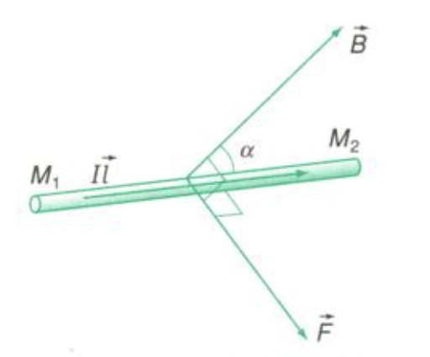
II. Cảm ứng từ
Hoạt động 3: Biểu thức tổng quát của Lực từ
- Hoạt động cá nhân – Thời gian 3p
- Đọc SGK trang 127 kết hợp với phần hướng dẫn của giáo viên để trả lời câu hỏi sau đây:
Câu hỏi:
+ Em hãy phát biểu quy tắc bàn tay trái

Slide 14
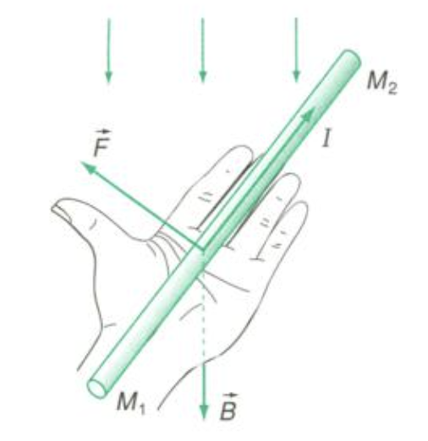
II. Cảm ứng từ
4. Biểu thức tổng quát của lực từ
Lực từ 𝐹 tác dụng lên phần tử dòng điện 𝐼𝑙 đặt trong từ trường đều, tại đó có cảm ứng từ là 𝐵;
+ Có điểm đặt tại trung điểm của l;
+ Có phương vuông góc với 𝑙 và 𝐵;
+ Có chiều tuân theo qui tắc bàn tay trái;
+ Có độ lớn F = IℓBsinα
Quy tắc bàn tay trái: Để bàn tay trái sao cho
+ vector B hướng vào lòng bàn tay.
+ chiều của dòng điện là chiều từ cổ tay đến ngón tay.
+ chiều của ngón cái là chiều của lực từ F.
Left hand rule: Qui tắc bàn tay trái

Slide 15
III. Mở rộng – Vận dụng
Câu 1. Một đoạn dây dẫn thẳng dài 128 cm được đặt vuông góc với các đường sức từ trong một từ trường đều có cảm ứng từ 0,83 T. Xác định lực từ tác dụng lên đoạn dây dẫn khi dòng điện chạy qua đoạn dây dẫn này có cường độ 18 A.
A. 19 N B. 1,9 N C. 191 N D. 1910 N
Câu 2. Dựa trên quy tắc bàn tay trái, hãy xác định chiều của một trong ba đại lượng: F, B và I còn thiếu trong các hình vẽ sau:
Câu 3(*). Phần tử dòng điện nằm trong từ trường đều có các đường sức từ thẳng đứng hướng từ dưới lên trên. Phải đặt 𝑰 như thế nào để cho lực từ 𝑭 a. Bằng 0.
b. Đạt max.

Slide 16
TỔNG KẾT BÀI HỌC
Trình bày được đặc điểm của lực từ do từ trường tác dụng lên đoạn dây dẫn mang dòng điện đặt trong nó.
Phát biểu được định nghĩa véc tơ cảm ứng từ, đơn vị của cảm ứng từ.
Hiểu và áp dụng được biểu thức tổng quát của lực từ tác dụng lên đoạn dây dẫn mang dòng điện.

Slide 17
SUY NGẪM CÁ NHÂN
Ghi lại vào vở ít nhất 3 điều mới mà con học được.
01
02
Một vài câu hỏi con còn băn khoăn.

Slide 18
HƯỚNG DẪN VỀ NHÀ
Làm bài tập về nhà - SGK: 1; 2; 3; 4; 5; 7. - SBT: 20.8 đến 20.11.
Đọc trước nội dung SGK của tiết học sau.

